Slide 1


Slide 2
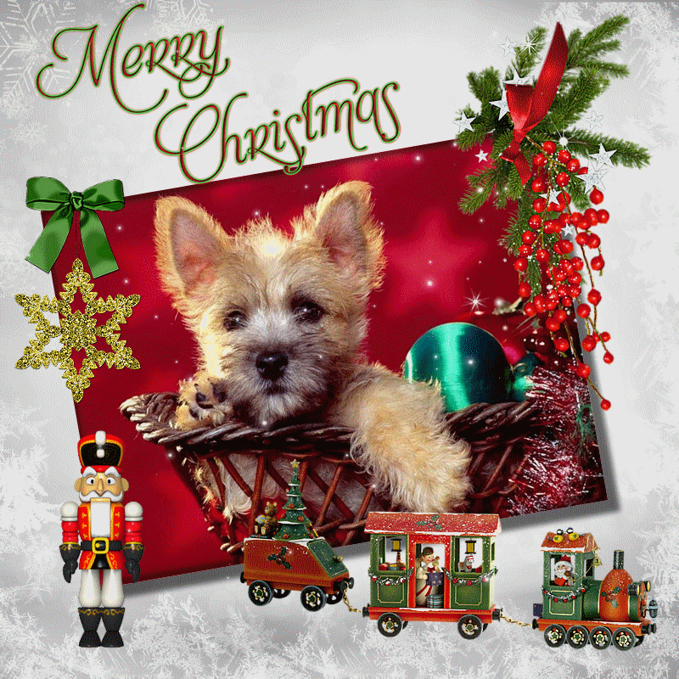

VESELÉ VÁNOCE PŘEJE ELLEN

